Slide 1
Trường THCS NGỌC SƠN
MÔN KHOA HỌC TỰ NHIÊN 7
(Vật Lý)
Giáo viên:Trương Thị Huệ
ST

Slide 2
BÀI 8
ĐỒ THỊ QUÃNG ĐƯỜNG
– THỜI GIAN

Slide 3
PHIẾU HỌC TẬP (KWL)
Chủ đề 4:TỐC ĐỘ
Nhóm:
K (Những điều em đã biết) | W (Những điều em muốn biết) | L (Những điều em đã học được)

Slide 4
PHIẾU HỌC TẬP (KWL)
Chủ đề 4:TỐC ĐỘ
Nhóm:
K (Những điều em đã biết) | W (Những điều em muốn biết) | L (Những điều em đã học được)
-Chuyển động là sự thay đổi vị trí của vật theo thời gian -Tốc độ là đại lượng đặc trưng cho mức độ nhanh hay chậm của chuyển động - $Tốc độ=\frac{Quãng đường }{Thời gian }$ -Đơn vị của tốc độ là:Km/h,m/s -Cách đo tốc độ -Vẽ đồ thị quãng đường-thời gian | -Từ đồ thị quãng đường-thời gian xác định được quãng đường vật đi được trong một khoảng thời gian nào đó hay không. | Từ đồ thị quãng đường-thời gian : -Xác định được quãng đường vật đi được trong một khoảng thời gian nào đó -Tính được tốc độ của vật - Nhận biết được vật chuyển động hay đứng yên

Slide 5
II. Tìm quãng đường từ đồ thị quãng đường – thời gian

Slide 6
Từ đồ thị quãng đường- thời gian, ta có thể xác định được quãng đường vật đi được sau khoảng thời gian nào đó hay không?
Đọc thông tin trong SGK, thảo luận theo nhóm trả lời câu hỏi.

Slide 7
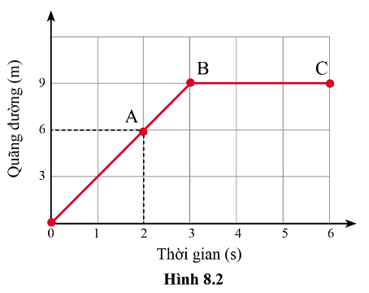
Từ đồ thị quãng đường – thời gian (hình 8.2 trang 51 SGK), hãy:
Mô tả chuyển động của vật.
Xác định quãng đường vật đã được sau khoảng thời gian 2 giây, 3 giây và 6 giây.

Slide 8
Từ 0 giây đến 3 giây, vật chuyển động.
Từ giây thứ 3 đến giây thứ 6, vật đứng yên.
Sau thời gian 2 giây, vật đi được quãng đường 6m.
Sau 3 giây vật đã được quãng đường 9m.
Do từ giây thứ 3 đến giây thứ 6, vật đứng yên nền sau 6 giây vật vẫn đi được quãng đường 9m.

Slide 9
II. Tìm quãng đường từ đồ thị quãng đường – thời gian
Từ đồ thị quãng đường-thời gian :
-Xác định được quãng đường vật đi được trong một khoảng thời gian nào đó
-Tính được tốc độ của vật
- Nhận biết được vật chuyển động hay đứng yên

Slide 10
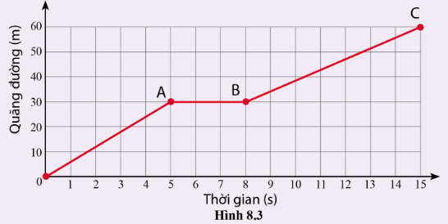
Vận dụng
Hình 8.3 là đồ thị quãng đường – thời gian của một vật chuyển động. Từ đồ thị, tìm:
Quãng đường vật đi được trong 5s đầu tiên.
Tốc độ của vật ở các đoạn đồ thị OA và BC.
Khoảng thời gian nào vật đứng yên?

Slide 11
THANG ĐÁNH GIÁ HOẠT ĐỘNG NHÓM
Tiêu chí | Mức độ
 | Giỏi | Điểm | Khá | Điểm | Đạt | Điểm | Chưa đạt | Điểm
Câu trả lời | Đúng,đủ, rõ ràng, ngắn gọn. | 4 | Đúng,đủ, nhưng chưa rõ ràng,. | 3 | Thiếu hoặc sai từ 1 đến 2 câu. | 2 | Thiếu hoặc sai từ 3 câu trở lên | 0
Viết công thức | Viết đúng,đủ rõ ràng cả 2 công thức. | 2 | Viết đúng, đủ nhưng chưa rõ ràng ít nhất 1 công thức | 1.5 | Sai hoặc thiếu 1 công thức | 1 | Sai hoặc thiếu cả 2 công thức | 0
Thay số, tính kết quả | Thay số đúng,tính đúng cả 2 phép toán | 2 | Thay số đúng,tính sai 1 phép toán | 1.5 | Thay số đúng,tính sai cả 2 phép toán | 1 | Thay số sai cả 2 phép toán | 0
Đơn vị | Đúng,đủ tất cả các đơn vị | 2 | Sai hoặc thiếu 1 đơn vị | 1.5 | Sai hoặc thiếu 2 đến 3 đơn vị | 1 | Sai hoặc thiếu từ 3 đơn vị trở lên. | 0
ĐÁP ÁN
-Sau thời gian 5s vật đi được quãng đường 30m
-Tốc độ của vật trên quãng đường OA là :v= $\frac{s}{t }$= $\frac{30}{5 }$=6 (m/s)
-Tốc độ của vật trên quãng đường BC là :v= $\frac{s}{t }$= $\frac{60−30}{15−8}$= $\frac{30}{7}$(m/s)
-Trong khoảng từ 5s đến 8s vật đứng yên không chuyển động

